Slide 1
正交变换
主讲人：赵维锐
单位：武汉理工大学

Slide 2












线性变换的定义
$$α$$
$$β$$
$$T(α)$$
$$T(β)$$
$$kα$$
$$T(kα)$$
$$α+β$$
$$T(α+β)$$
$$V$$
$$V$$
$$T$$
定义
设$V$是数域$F$上的线性空间, 映射$T:V→V$, 满足
（i）$T\left(α+β\right)=T\left(α\right)+T(β)$
（ii）$T\left(kα\right)=kT\left(α\right)$, $∀α,β∈V,∀k∈F$
则称映射$T$是线性变换(transformation).

Slide 3


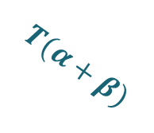


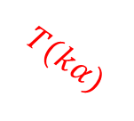
正交变换的定义
$$α$$
$$β$$
$$T(kα)$$
$$Tβ$$
$$Tα$$
$$kα$$
$$α+β$$
$$T(α+β)$$
$$V$$
$$T$$
$$V$$
定义
设$T$是欧氏空间$V$上的线性变换, 若满足
$$\left(Tα,Tβ\right)=\left(α,β\right),∀α,β∈V$$
则称$T$是$V$上的正交变换(orthogonal transformation)

Slide 4

正交变换的定义
$$α$$
$$β$$
$$T(kα)$$
$$Tβ$$
$$Tα$$
$$kα$$
$$α+β$$
$$T(α+β)$$
$$V$$
$$T$$
$$V$$
设$T$是正交变换,
$${\left\|Tα\right\|}^{2}=\left(Tα,Tα\right)=\left(α,α\right)={\left\|α\right\|}^{2}$$
正交变换保持向量的长度不变
$$cos\left\langle Tα,Tβ\right\rangle =\frac{(Tα,Tβ)}{\left\|Tα\right\|⋅‖Tβ‖}=\frac{(α,β)}{\left\|α\right\|⋅‖β‖}=cos\left\langle α,β\right\rangle$$
正交变换保持向量的夹角不变

Slide 5



正交变换的刻画
定理
设$T$是n维欧氏空间$V$上的线性变换, 以下命题等价:
(1) $T$是$V$上的正交变换;
(2) $T$保持向量范数不变, 即$\left\|Tα\right\|=‖α‖$;
(3) $T$保持标准正交基不变, 即若$ε_{1},ε_{2},⋯,ε_{n}$为$V$的
标准正交基, 则${Tε}_{1},Tε_{2},⋯,Tε_{n}$为标准正交基;
(4) $T$在标准正交基$ε_{1},ε_{2},⋯,ε_{n}$下的矩阵为$A$, 则$A$是
正交阵, 即$A^{T}A=AA^{T}=E$.

Slide 6

正交变换的刻画
证明: (1)$⟹$(2) 已经证明;
(2) $⟹$(1). 根据
$\left\|T(α+β)\right\|=‖α+β‖$, $\left\|Tα\right\|=\left\|α\right\|,\left\|Tβ\right\|=‖β‖$,
$${\left\|T\left(α+β\right)\right\|}^{2}=\left(Tα+Tβ,Tα+Tβ\right)$$
$$={\left\|Tα\right\|}^{2}+2\left(Tα,Tβ\right)+{\left\|Tβ\right\|}^{2}$$
$${\left\|α+β\right\|}^{2}=\left(α+β,α+β\right)={\left\|α\right\|}^{2}+2\left(α,β\right)+{\left\|β\right\|}^{2}$$
于是, $\left(Tα,Tβ\right)=(α,β)$.

Slide 7
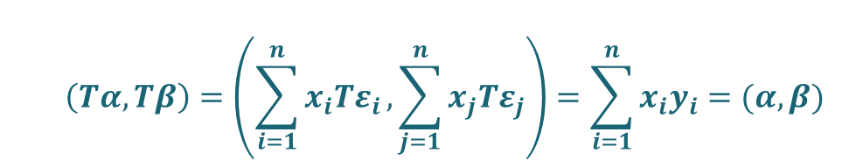
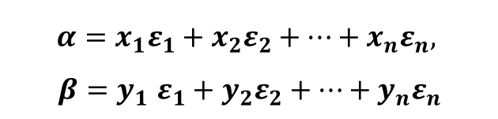
正交变换的刻画
证明:
(1)$⟹$(3). 根据正交变换定义有
$\left(Tε_{i},Tε_{j}\right)=\left(ε_{i},ε_{j}\right)=δ_{ij}$, 即${Tε}_{1},Tε_{2},⋯,Tε_{n}$为标准正交基.
(3) $⟹$(1). 对于任意的$α,β∈V$, 有
$$α={x_{1}ε}_{1}+x_{2}ε_{2}+⋯+x_{n}ε_{n},$$
$$β{=y}_{1}ε_{1}+y_{2}ε_{2}+⋯+y_{n}ε_{n}$$
于是, 根据条件$\left(Tε_{i},Tε_{j}\right)=\left(ε_{i},ε_{j}\right)=δ_{ij}$有
$$\left(Tα,Tβ\right)=\left(\sum_{i=1}^{n}{x_{i}{Tε}_{i}},\sum_{j=1}^{n}{x_{j}{Tε}_{j}}\right)=\sum_{i=1}^{n}{x_{i}y_{i}}=(α,β)$$
从而$T$是正交变换.

Slide 8


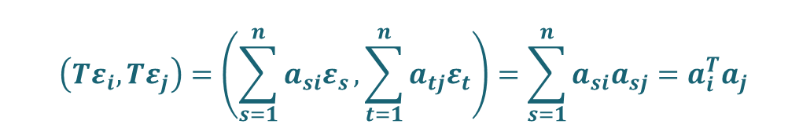


正交变换的刻画
(3)$⇔$(4). 设
证明:
$$T(ε_{1},ε_{2},⋯,ε_{n})=(ε_{1},ε_{2},⋯,ε_{n})A$$
即对于$j=1,2,⋯,n$,
$$Tε_{j}=a_{1j}ε_{1}+a_{2j}ε_{2}+⋯+a_{nj}ε_{n}$$
由此
$$\left(Tε_{i},Tε_{j}\right)=\left(\sum_{s=1}^{n}{a_{si}ε_{s}},\sum_{t=1}^{n}{a_{tj}ε_{t}}\right)=\sum_{s=1}^{n}{a_{si}a_{sj}}=a_{i}^{T}a_{j}$$
其中$a_{j}$是矩阵$A$的第$j$列.
当$ε_{1},ε_{2},⋯,ε_{n}$是标准正交基时,
${Tε}_{1},Tε_{2},⋯,Tε_{n}$为标准正交基$⇔\left(Tε_{i},Tε_{j}\right)=δ_{ij}$
$$⇔a_{i}^{T}a_{j}=δ_{ij}$$
$⇔A$是正交阵

Slide 9





正交变换的例子
例1 在$ℝ^{2}$中, 对向量$α$饶原点逆时针旋转$θ$角度变为$α′$
映射$T:ℝ^{2}→ℝ^{2}$; $T\left(α\right)=α′$
$$x_{2}$$
$$α′$$
$$α$$
θ
写成矩阵形式
$$x_{1}$$
O
$T\left(α\right)=Aα$, $α∈ℝ^{2}$
因为$T$在$ε_{1}={\left(1,0\right)}^{T},ε_{2}={\left(0,1\right)}^{T}$下的矩阵是$A$, 且$A$为正交阵, 所以旋转变换$T$是$ℝ^{2}$上的正交变换.

Slide 10


线性变换的例子
例2 在$ℝ^{2}$中, 对向量$α$关于$x_{1}$轴对称变为$α′$
映射$T:ℝ^{2}→ℝ^{2}$; $T\left(α\right)=α′$
$$x_{2}$$
$$α$$
写成矩阵形式
$$x_{1}$$
O
$T\left(α\right)=Aα$, $α∈ℝ^{2}$
$$α′$$
因为$T$在$ε_{1}={\left(1,0\right)}^{T},ε_{2}={\left(0,1\right)}^{T}$下的矩阵是$A$, 且$A$为正交阵, 所以对称变换$T$是$ℝ^{2}$上的正交变换.

Slide 11







线性变换的例子
例3 设$ω∈ℝ^{3}$, $\left\|ω\right\|=1$, 则$H=E−2ωω^{T}$为正交阵.
称正交变换
$$ω$$
$𝓗\left(α\right)=Hα$, $α∈ℝ^{3}$
$$α$$
$$γ$$
为Householder变换.
$$β$$
O
Householder变换几何意义：
−$γ$
$$δ$$
设$W=Span\left\{ω\right\}, ∀α∈ℝ^{3}$
$α=β+γ,$ 其中$β∈W^{⊥},γ∈W$
注意到$ω^{T}β=0,γ=kω,ωω^{T}γ=ωω^{T}kω=kω=γ$
$$Hα=\left(E−2ωω^{T}\right)\left(β+γ\right)=β−γ=δ$$
该变换将向量$α$变成了以$ω$为法向的平面的对称向量$δ$.

